Slide 1
Баскетбол.
Правила.

Slide 2
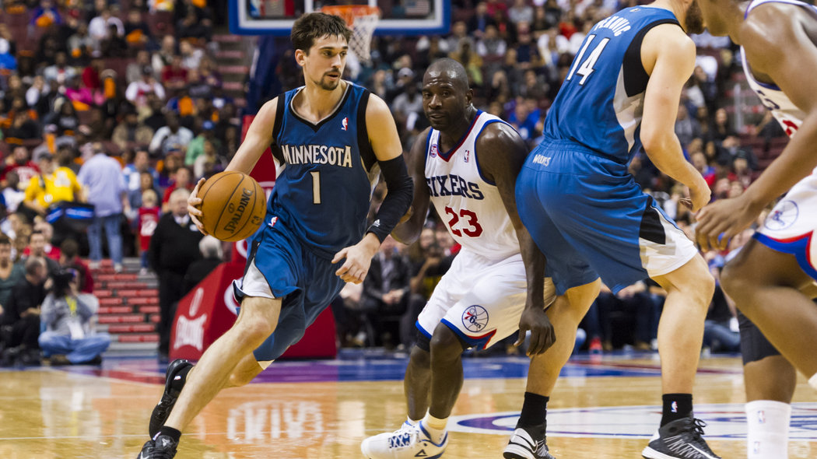
Заслон.
Заслон - блокирующее движение в баскетболе, осуществляемое игроком нападения с целью создания для партнёра свободного пространства для прохода к кольцу, броска без сопротивления или получения передачи.

Slide 3
Виды заслонов.
-заслон к мячу -заслон от мяча -задняя дверь -нападение -наведение на двух игроков -пересечение -сдвоенный заслон

Slide 4
Защитник
защитник - второй игрок «задней линии». Функции атакующего защитника сосредотачиваются на помощи разыгрывающего и «бомбардировке» кольца издали. Должен иметь отличный бросок и со средней дистанции. Как правило, атакующий защитник ориентирован на стремительный проход к щиту соперника, скидку мяча на периметр. Большую часть контратак команды - так называемых, «быстрых отрывов» - завершает именно «второй номер». Соответственно, атакующий защитник должен иметь серьезные скоростные данные. Именно на этой позиции действовал и величайший игрок в истории баскетбола американец Майкл Джордан. Рост «второго номера» колеблется в диапазоне 190-200 см.

Slide 5
Центровой
за кратчайшее время должен перемещаться от своего щита к чужому и наоборот. Функционал центрового - завершение атак из-под кольца, подбора мяча и блокирование бросков соперника, постановка «заслонов». На центрового выпадает больше физическая нагрузка - именно ему приходится идти в жесткий контакт с соперником, защищая мяч от посягательств визави. Во многих командах игра строится именно через центрового - он является главной ударной силой, набирает очки.

Slide 6
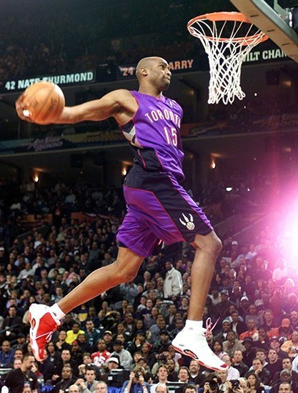
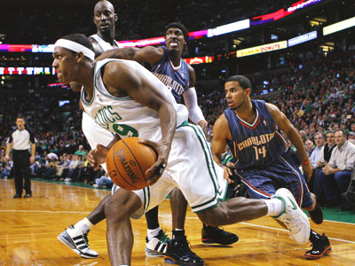
Примеры

Slide 7
Разыгрывающий
Разыгрывающий Защитник (англ. Point Guard) или первый номер — позиция игрока в баскетбольной команде. Для игроков этого амплуа характерно абсолютно свободное владение мячом, большая скорость (некоторые разыгрывающие могут поспорить в этом компоненте с профессиональными легкоатлетами) , ловкость в проходе к кольцу, многие обладают хорошей прыгучестью и могут закладывать данки не хуже более рослых игроков. Средний рост составляет приблизительно 175—190 см. В те далекие годы, когда баскетбол еще только набирал обороты, функцией 1-го номера являлся исключительно розыгрыш комбинации в начале атаки, но в современном баскетболе разыгрывающий может выполнять функции Атакующего защитника — так называемые «защитники-гибриды» . Ярким примером такого игрока является Аллен Айверсон, который со своим небольшим по баскетбольным меркам ростом (183 см) , начинал карьеру в качестве разыгрывающего, но на самом деле всегда играл как 2-ой номер.

Slide 8
Нападающий
Основной задачей баскетболиста, играющего в нападении, является поддержка центрового игрока. Атакующий баскетболист должен быть всегда активным, возможно даже агрессивным, быть в состоянии побороться за мяч у корзины соперника.
Нападающий в баскетболе должен уметь играть спиной к корзине и иметь достаточно навыков, которые обеспечивают эффективную игру на близком расстоянии. Он должен находить общий язык с остальными баскетболистами команды и интуитивно понимать, какую передачу они хотят совершить.
Эффективные индивидуальные действия нападающего баскетболиста, а также грамотное сотрудничество с партнерами — пожалуй, важная черта успешного игрока.

Slide 9
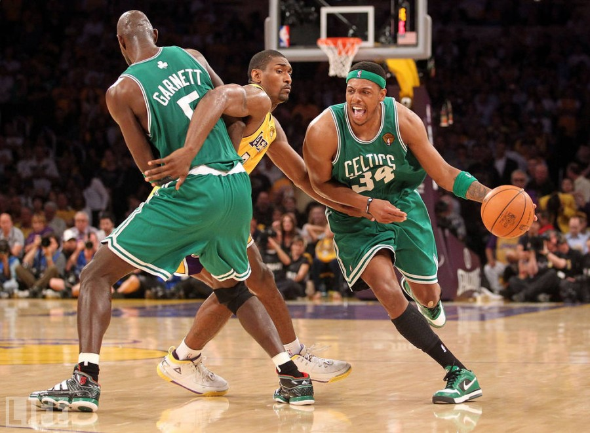
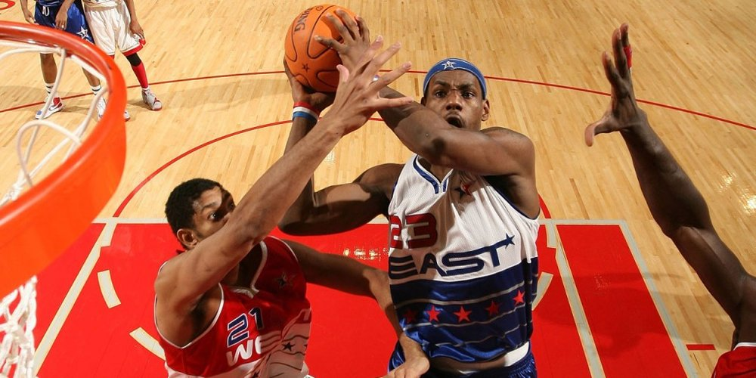
Примеры

